Slide 1


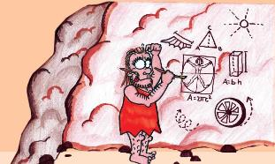
Elementi Costruttivi_aa.2025-26
Nozioni di base: conoscenze minime per affrontare la progettazione per la costruzione
Concetti chiave: elementi fondamentali per capire come funzionano le costruzioni
Problematiche progettuali: temi più rilevanti che investono la progettazione di un organismo edilizio per la sua realizzazione

Slide 2
Elementi Costruttivi_aa.2025-26
S
Insieme: collezione di entità
Insieme strutturato: collezione di entità che hanno relazioni tra di loro
Sistema: insieme strutturato caratterizzato da proprietà specifiche che lo identificano e contraddistinguo come unità a se
ORGANISMO EDILIZIO = SISTEMA
insieme strutturato di elementi
che si relazionano in modo complesso
con lo scopo di soddisfare le esigenze dell’utenza
Insieme di elementi spaziali e di elementi tecnici, interni ed esterni, pertinenti all’edificio, caratterizzati dalle loro funzioni e dalle loro relazioni reciproche (UNI 10838)

Slide 3
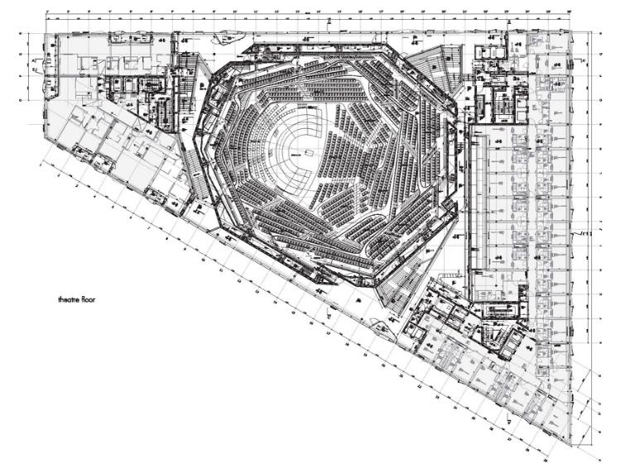
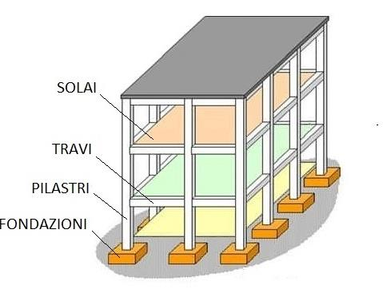
Elementi Costruttivi_aa.2025-26
S
ORGANISMO EDILIZIO
SISTEMA AMBIENTALE
Insieme strutturato di unità ambientali
SISTEMA TECNOLOGICO
Insieme strutturato di unità tecnologiche
UNITA’ AMBIENTALE
UNITA’ TECNOLOGICA

Slide 4



Elementi Costruttivi_aa.2025-26
S
SOSTENIBILITA’
EDIFICIO PARTE INTEGRANTE DELL’ECOSFERA
Fasi di costruzione, uso e dismissione non devono apportare danni all’ambiente o essere pericolosi per la salute
Impiego di materiali eco-compatibili, impiego di tecnologie sostenibili e riduzione delle emissioni nocive
Impiego energie rinnovabili e riduzione dei consumi

Slide 5
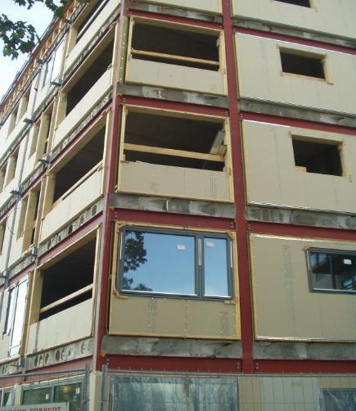
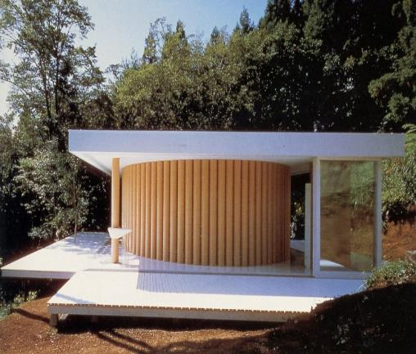
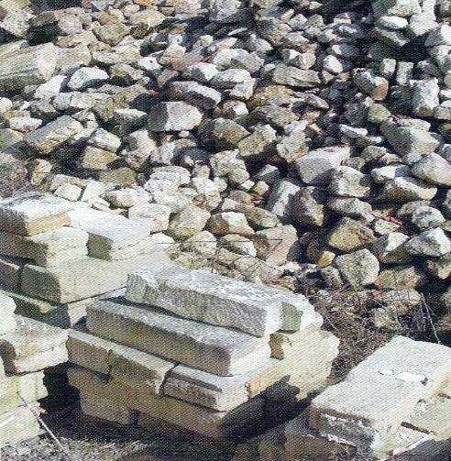
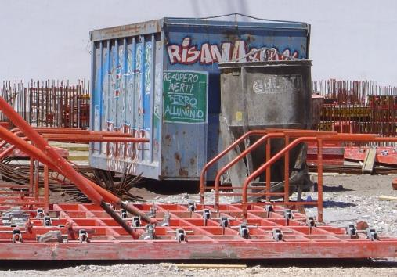
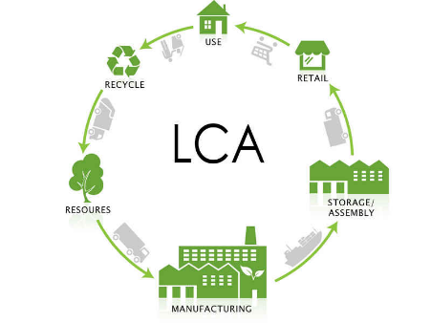
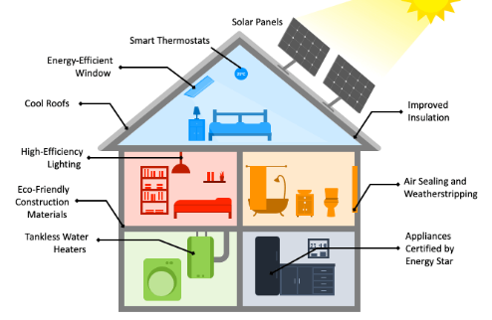
Elementi Costruttivi_aa.2025-26
Life Cycle Analysis and Energy Efficiency

Slide 6
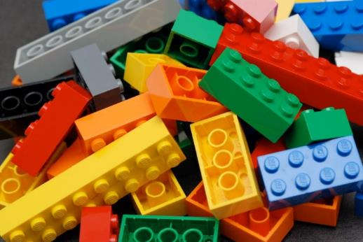
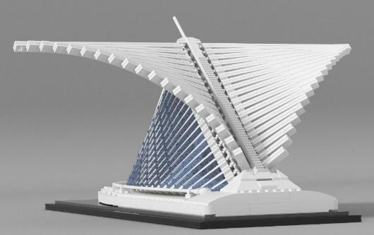
Elementi Costruttivi_aa.2025-26
NOZIONI DI BASE
MATERIALI E LORO PROPRIETA’
origine e classificazioni
caratteristiche chimiche
caratteristiche fisiche
caratteristiche meccaniche
ELEMENTI COSTRUTTIVI E LORO FUNZIONE
nomenclatura
realizzazione
comportamento in opera

Slide 7
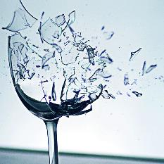
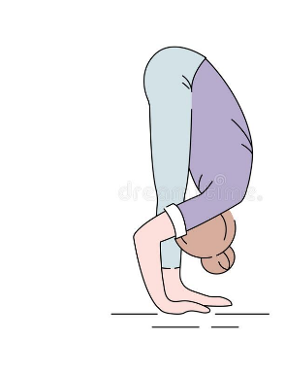
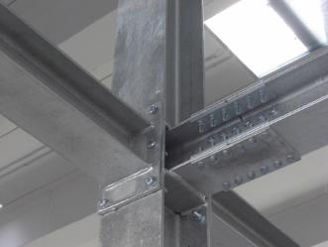
Elementi Costruttivi_aa.2025-26
CONCETTI DI BASE
FRAGILITA’ DUTTILITA’
SOLLECITAZIONE-DEFORMAZIONE
TENSIONE INTERNA-SFORZO
SOLLECITAZIONI ELEMENTARI
SOLLECITAZIONI COMPOSTE* ELASTICITA’ e PLASTICITA’
RIGIDEZZA FLESSIONALE
VINCOLO
SISTEMA MECCANICO
RESISTENZA
EQUILIBRIO
MATERIALI
CORPI
COMBINAZIONE
DI CORPI

Slide 8
Elementi Costruttivi_aa.2025-26
CONCETTI DI BASE
MATERIALE
MATERIA
mater
nell’accezione più generica, ciò che costituisce tutti i corpi, la sostanza fisica che, assumendo forme diverse nello spazio, può essere oggetto di esperienza sensibile
CORPO
CORPO RIGIDO
nell’accezione più generica, ciò che è costituito da materiale, in cui si individua un centro di massa, con una propria estensione volumica nel quale la distanza tra due punti qualsiasi rimane costante

Slide 9
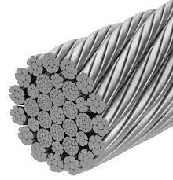
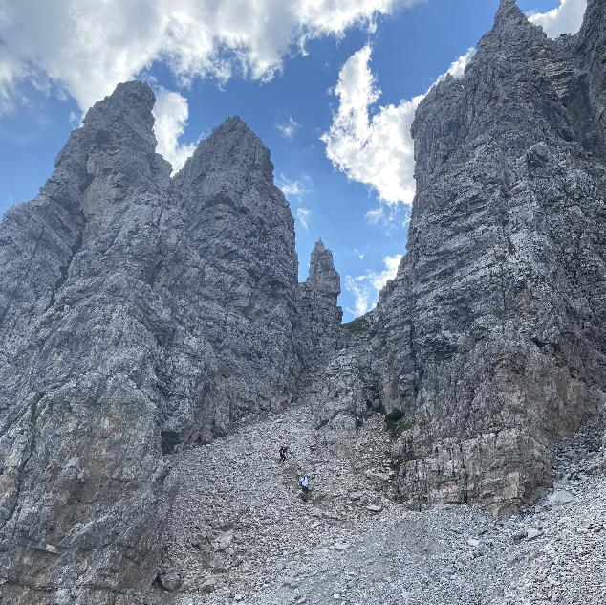
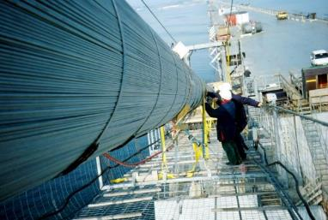
Elementi Costruttivi_aa.2025-26
CONCETTI DI BASE
C
CORPO RIGIDO
È un sistema di punti materiali in cui, sotto l’azione di forze esterne, le distanze relative tra i punti non cambiano
La definizione di corpo rigido si riferisce ad un solido ideale
Nella realtà, tutti i corpi si deformano, in funzione del materiale di cui sono fatti (modulo di elasticità)
ma anche della loro massa e della sua distribuzione in rapporto al volume

Slide 10
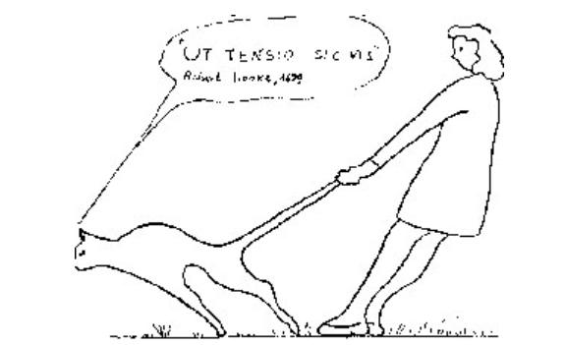
Elementi Costruttivi_aa.2025-26
CONCETTI DI BASE
C
CORPO RIGIDO
[def]
nell’accezione più generica, ciò che è costituito da materiale, in cui si individua un centro di massa, con una propria estensione volumica nel quale la distanza tra due punti qualsiasi rimane costante
Ut tensio, sic vis

Slide 11
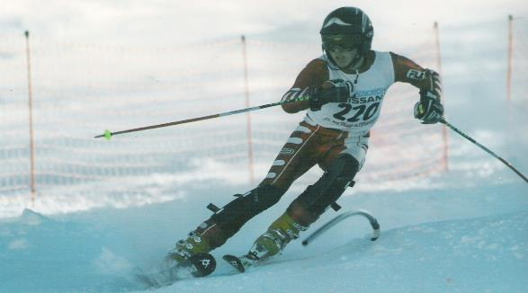

Elementi Costruttivi_aa.2025-26
AZIONE - REAZIONE
SOLLECITAZIONE e DEFORMAZIONE
ogni corpo soggetto ad un’azione si DEFORMA
non esiste il corpo perfettamente RIGIDO
Fase elastica – senza deformazione permanente
Fase plastica– deformazione permanente
deformazione unitaria
$$ε=l^{′}/l$$
AZIONE ESTERNA - peso proprio (P)
REAZIONI VINCOLARI - R
DEFORMAZIONE- freccia (f), ε

Slide 12
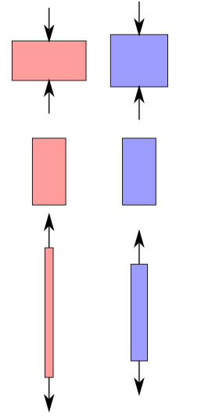
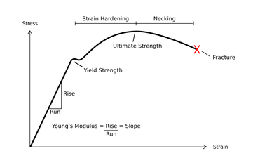

Elementi Costruttivi_aa.2025-26
AZIONE - REAZIONE
SOLLECITAZIONE e DEFORMAZIONE
$$ε$$
Modulo di elasticità longitudinale (modulo di Young, E)
rapporto tra lo sforzo applicato e la deformazione che ne deriva
Deformazione unitaria
quantifica come un oggetto si deforma sotto l'effetto di una forza
esprime il rapporto tra tensione e deformazione, nel caso di condizioni di carico monoassiale ed in caso di comportamento di tipo elastico del materiale.
σ
E =
ϵ
E₁
E₂

Slide 13
Elementi Costruttivi_aa.2025-26
CONCETTI DI BASE
SOLLECITAZIONE (azione) - ogni causa o insieme di cause esterne, capaci di sollecitare un corpo (indurre stati limite in una struttura_ NTC 2008)
DEFORMAZIONE - è la variazione di forma dell’elemento causata dalle sollecitazioni esterne
TENSIONI INTERNE - forze di reazione che nascono in ogni punto all’interno del materiale, tendenti ad opporsi alla deformazione
SFORZO - forza per unità di superficie _ σ, τ

Slide 14
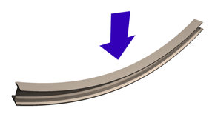
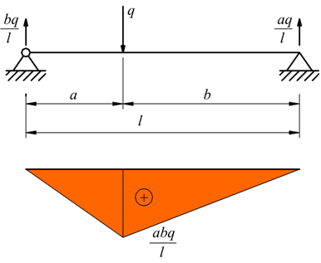
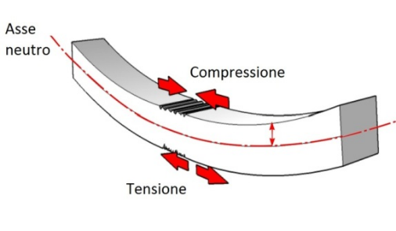
Elementi Costruttivi_aa.2025-26
CONCETTI CHIAVE
ESTERNO
AZIONE ESTERNA - sollecitazione
REAZIONI VINCOLARI - R
DEFORMAZIONE - variazione di forma del corpo e delle sue sezioni
INTERNO
SOLLECITAZIONI APPLICATE SU AREA (forza applicata su ogni sezione del componente)
DIAGRAMMA DELLE TENSIONI
(risposta della sezione)

Slide 15
Elementi Costruttivi_aa.2025-26
A
AZIONI SULLE COSTRUZIONI
NTC – DM 17 gennaio 2018, 2.5
MODO IN CUI SI ESERCITANO
DIRETTE
concentrate distribuite
INDIRETTE
variazioni temperatura
deformazioni lente
cedimento di vincoli
DEGRADO
endogeno
esogeno
RISPOSTA STRUTTURALE
STATICHE
PSEUDO STATICHE
DINAMICHE
VARIAZIONI DI INTENSITA’ NEL TEMPO
PERMANENTI
peso proprio
peso sovrastrutture
spostamenti e deformazioni imposte
VARIABILI
di lunga durata
di breve durata
ECCEZIONALI
incendi
esplosioni
urti
impatti
SISMICHE
terremoti
Notes:
2.5.1 CLASSIFICAZIONE DELLE AZIONI
Si definisce azione ogni causa o insieme di cause capace di indurre stati limite in una
struttura.
2.5.1.1 Classificazione delle azioni in base al modo di esplicarsi
a)dirette: forze concentrate, carichi distribuiti, fissi o mobili (peso, pressione del vento,
spinta del terreno o di un liquido, sima, ecc..);
b)indirette: spostamenti impressi, variazioni di temperatura e di umidità, ritiro,
precompressione, cedimenti di vincolo, ecc.
c)degrado:
- endogeno: alterazione naturale del materiale di cui è composta l’opera strutturale;
- esogeno: alterazione delle caratteristiche dei materiali costituenti l’opera strutturale,
a seguito di agenti esterni.
2.5.1.2 Classificazione delle azioni secondo la risposta strutturale
a)statiche: azioni applicate alla struttura che non provocano accelerazioni significative
della stessa o di alcune sue parti;
b)pseudo statiche: azioni dinamiche rappresentabili mediante un’azione statica
equivalente;
c) dinamiche: azioni che causano significative accelerazioni della struttura o dei suoi
componenti.
2.5.1.3 Classificazione delle azioni secondo la variazione della loro intensità nel tempo
a) permanenti (G): azioni che agiscono durante tutta la vita nominale della costruzione, la cui
variazione di intensità nel tempo è così piccola e lenta da poterle considerare con
sufficiente approssimazione costanti nel tempo:
- peso proprio di tutti gli elementi strutturali; peso proprio del terreno, quando pertinente; forze
indotte dal terreno (esclusi gli effetti di carichi variabili applicati al terreno); forze risultanti
dalla pressione dell’acqua (quando si configurino costanti nel tempo) (G1 );
- peso proprio di tutti gli elementi non strutturali ( G2 );
- spostamenti e deformazioni imposti, previsti dal progetto e realizzati all’atto della costruzione;
- pretensione e precompressione (P); - ritiro e viscosità;
- spostamenti differenziali;
b) variabili (Q): azioni sulla struttura o sull’elemento strutturale con valori istantanei che
possono risultare sensibilmente diversi fra loro nel tempo:
- di lunga durata: agiscono con un’intensità significativa, anche non continuativamente, per un
tempo non trascurabile rispetto alla vita nominale della struttura;
- di breve durata: azioni che agiscono per un periodo di tempo breve rispetto alla vita nominale
della struttura;
c) eccezionali (A): azioni che si verificano solo eccezionalmente nel corso della vita nominale
della struttura;
- incendi;
- esplosioni;
- urti ed impatti;
d) sismiche (E): azioni derivanti dai terremoti.

Slide 16
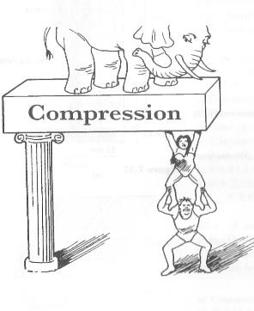
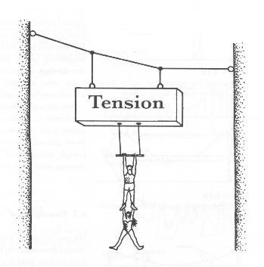
Elementi Costruttivi_aa.2025-26
SOLLECITAZIONI ELEMENTARI
producono deformazioni di LUNGHEZZA
COMPRESSIONE
TRAZIONE
COMPRESSIONE σ_{c}
tende ad avvicinare le parti costituenti il materiale
TRAZIONE σ_{t}
tende ad allontanare le parti costituenti il materiale

Slide 17
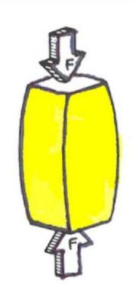
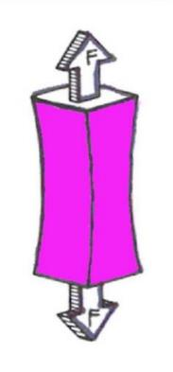
Elementi Costruttivi_aa.2025-26
SOLLECITAZIONI SEMPLICI
producono deformazioni di LUNGHEZZA
F
F
A
A
RESISTENZA A COMPRESSIONE
RESISTENZA A TRAZIONE
σ_{c} = F/A
σ_{t} = F/A

Slide 18
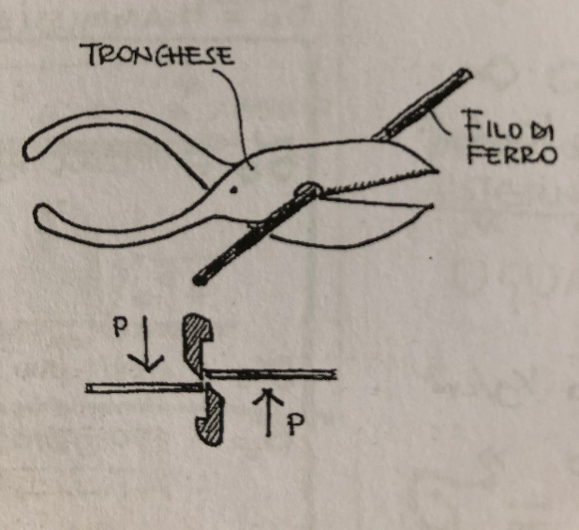
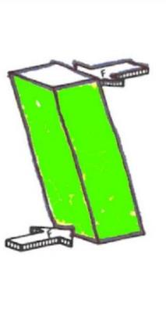
Elementi Costruttivi_aa.2025-26
SOLLECITAZIONI ELEMENTARI
producono deformazioni ANGOLARI
TAGLIO τ
tende a far scorrere le parti l’una rispetto all’altra
Effetto combinato di una trazione e di una compressione ortogonali tra di loro
e agenti a 45° dall’asse dell’elemento

Slide 19
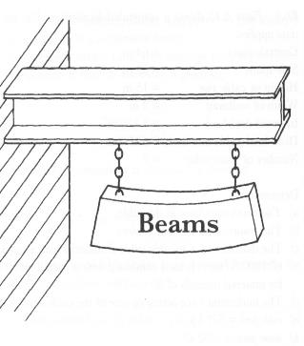
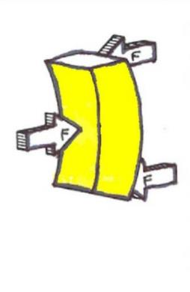
Elementi Costruttivi_aa.2025-26
F
SOLLECITAZIONI ELEMENTARI
producono INCURVAMENTO
compressione
FLESSIONE
trazione
L’elemento è soggetto ad una coppia di forze giacente in un piano ortogonale ai suoi infiniti piani longitudinali, di cui TUTTI TRANNE UNO
subiscono una variazione di lunghezza

Slide 20
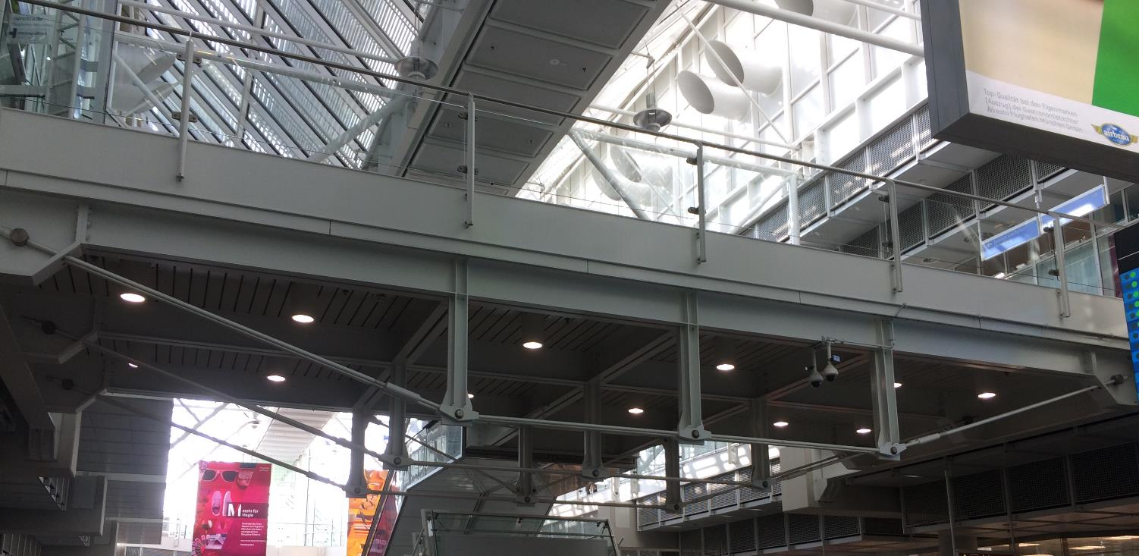
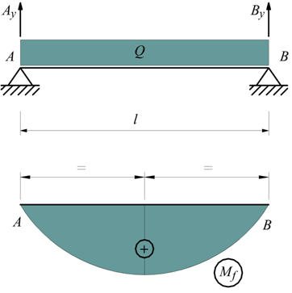
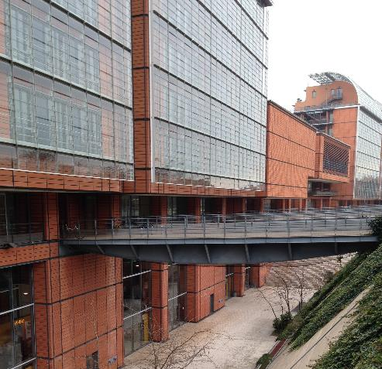
Elementi Costruttivi_aa.2025-26
F
MOMENTO FLETTENTE
entità dello sforzo che sollecita le singole sezioni
Forma ottimale dell’elemento: segue il diagramma dei momenti flettenti
SEZIONE AD UNIFORME RESISTENZA
Concentra il materiale dove c’è più bisogno
momento massimo ⁼ sezione più grande

Slide 21
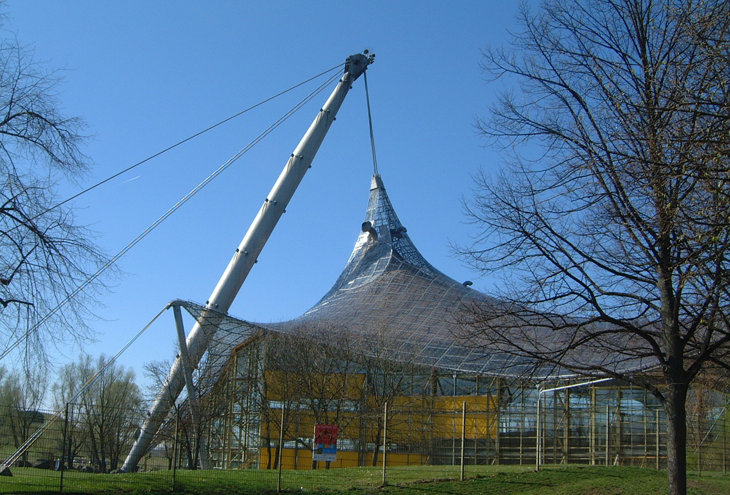
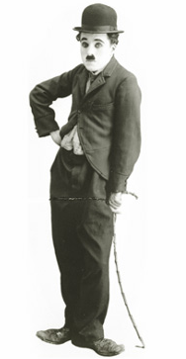
Elementi Costruttivi_aa.2025-26
SOLLECITAZIONI COMPLESSE
PRESSOFLESSIONE
elementi soggetti a carichi assiali e con sezioni contemporaneamente tese e compresse
CARICO DI PUNTA = CARICO CRITICO
oltre cui si passa dalla compressione all’incurvamento
Eccentricità del carico
Disomogeneità dei materiali
elementi SNELLI soggetti a pressione assiale
pilastri, puntoni
Forma ottimale dell’elemento: a uniforme resistenza, a sezione cava e circolare (con massa resistente disposta a distanza grande dall’asse longitudinale)

Slide 22
R
Elementi Costruttivi_aa.2025-26
CONCETTI CHIAVE
Laboratorio Costruzione dell’Architettura 1
Corso di ELEMENTI COSTRUTTIVI
AZIONE - ogni causa o insieme di cause capace di indurre stati limite in una struttura
sforzo - inteso come forza per unità di superficie
DEFORMAZIONE - è la variazione di forma dell’elemento causata dalle sollecitazioni esterne
TENSIONI INTERNE - forze di reazione che nascono in ogni punto all’interno del materiale, tendenti ad opporsi alla deformazione
RIGIDEZZA FLESSIONALE - capacità che ha un corpo di opporsi alla deformazione elastica provocata da una forza applicata

Slide 23
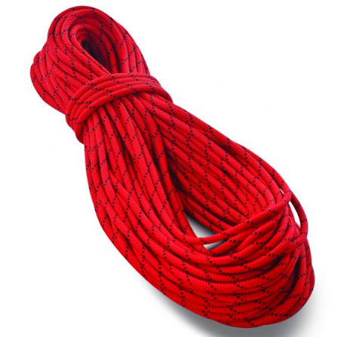
R
Elementi Costruttivi_aa.2025-26
CONCETTI CHIAVE
RIGIDEZZA FLESSIONALE
è una proprietà dell’elemento
è funzione della distribuzione della massa al suo interno (dipende dalla FORMA dell’elemento)
ELEMENTO PRIVO DI RIGIDEZZA FLESSIONALE
non è in grado di opporre resistenza a compressione, ma resiste a trazione

Slide 24
ALTRE DEFINIZIONI IMPORTANTI
Elementi Costruttivi_aa.2025-26
VINCOLO - qualsiasi condizione che limita il moto di un corpo
SISTEMI MECCANICI - combinazione di elementi, vincoli e sollecitazioni. Possono essere ipostatici, isostatici, iperstatici se a secondo che i gradi di libertà siano maggiori, uguali o minori delle reazioni vincolari offerte
NUMERO ELEMENTI che concorrono a determinare lo schema del sistema
TIPO DI ELEMENTO (rigido o privo di rigidezza flessionale).
TIPO DI SOLLECITAZIONE prevalente (compressione, trazione, flessione), o il sistema di forze

Slide 25
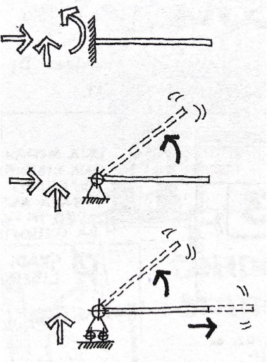
Elementi Costruttivi_aa.2025-26
La presenza di vincoli permette la correlazione degli elementi, consentendo o impedendo movimenti (gradi di libertà) attraverso l’azione un insieme di forze dette reazioni vincolari, che agiscono sulle particelle del sistema limitandone il moto
INCASTRO
0 gradi di libertà
CERNIERA
1 grado di libertà
CARRELLO
2 gradi di libertà

Slide 26

Elementi Costruttivi_aa.2025-26
EQUILIBRIO DEL SISTEMA
Equilibrio Esterno
ancoraggi non devono cedere
=
Equilibrio Interno
elemento deve resistere

Slide 27
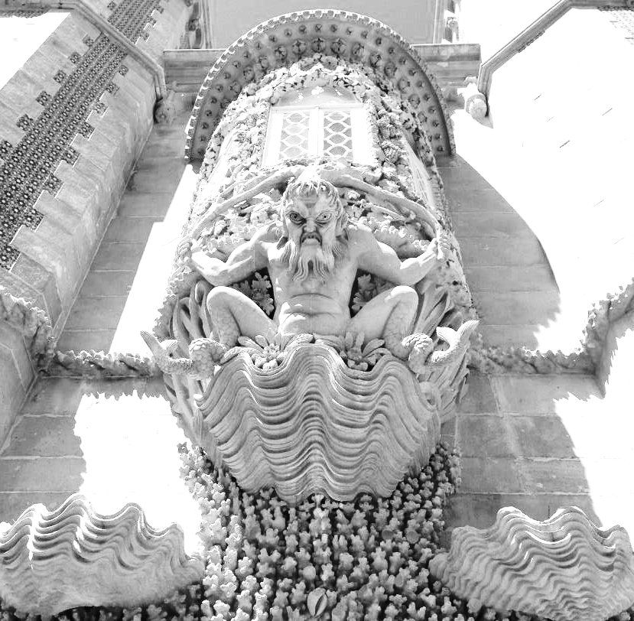
Elementi Costruttivi_aa.2025-26
Laboratorio Costruzione dell’Architettura 1
Corso di ELEMENTI COSTRUTTIVI
MECCANISMI DI RESISTENZA

Slide 28
Elementi Costruttivi_aa.2025-26
PROBLEMATICA PROGETTUALE
TRASMISSIONE A TERRA DEI CARICHI CHE AGISCONO
SUL PIANO ORIZZONTALE
La trasmissione dei carichi in direzione ortogonale alla loro linea di azione determina la sollecitazione a FLESSIONE
DISPOSITIVI PROGETTUALI
Impiego di materiali resistenti a TRAZIONE e COMPRESSIONE
Ricorso ad apparecchiature costruttive basate sull’impiego di componenti capaci di resistere a FLESSIONE
Ricorso ad apparecchiature costruttive basate sull’impiego di componenti capaci di resistere a TRAZIONE e/o COMPRESSIONE

Slide 29
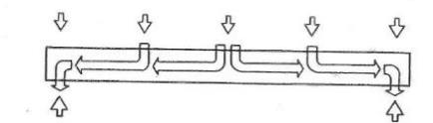
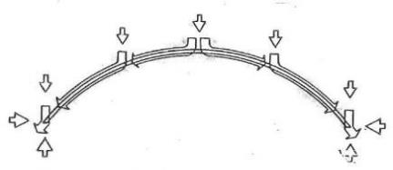
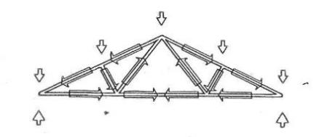
Elementi Costruttivi_aa.2025-26
MECCANISMI DI RESISTENZA
PER MASSA
rigidezza flessionale
flessione
TRAVE
PER FORMA
Con rigidezza flessionale
compressione
senza rigidezza flessionale
trazione
ARCO
CAVO
PER GEOMETRIA
massa trascurabile
compressione e trazione
ASTE RETICOLARI

